Slide 1

UBND QUẬN LONG BIÊN
TRƯỜNG MN GIANG BIÊN
Đề tài:
Qúa trình phát triển của cây
KHÁM PHÁ KHOA HỌC
Đối tượng: Trẻ 5-6 tuổi
GV: Nguyễn Thị Oanh
Trần Thị Hồng Liên

Slide 2

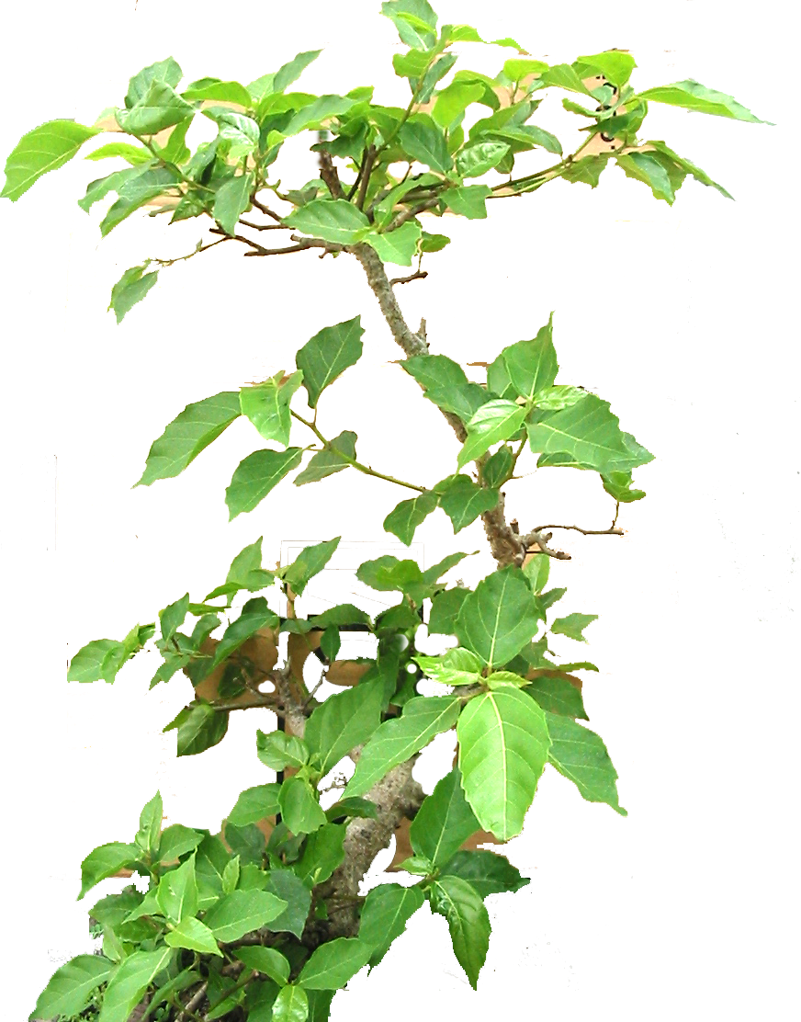
* Hoạt động 1:
Trò chơi: Gieo hạt

Slide 3


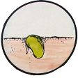

HOẠT ĐỘNG 2:
BÉ CÙNG KHÁM PHÁ

Slide 4









HĐ2 :
Tìm hiểu 1 số loại hạt đỗ
HOẠT ĐỘNG NHÓM
NHÓM 1
NHÓM 2
NHÓM 3
Hạt mới gieo và hạt nảy mầm
Cây non và cây trưởng thành
Cây có hoa và cây ra quả

Slide 5

Đại diện nhóm trình bày

Slide 6



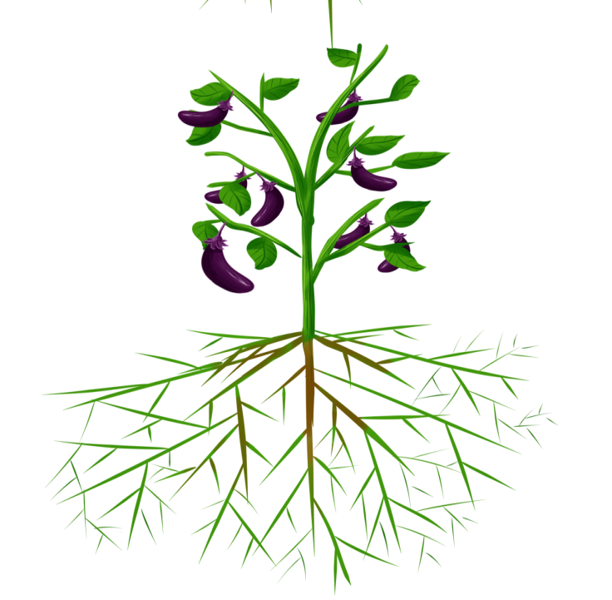



Slide 7

Đội 1.
Sau khi gieo hạt xuống đất điều gì xảy ra?
Muốn gieo hạt xuống đất chúng ta phải làm gì?
Hạt nảy mầm là giai đoạn mấy?
Mầm đã phát triển thành gì?
Mầm non cần gì để sinh trưởng?

Slide 8



Slide 9
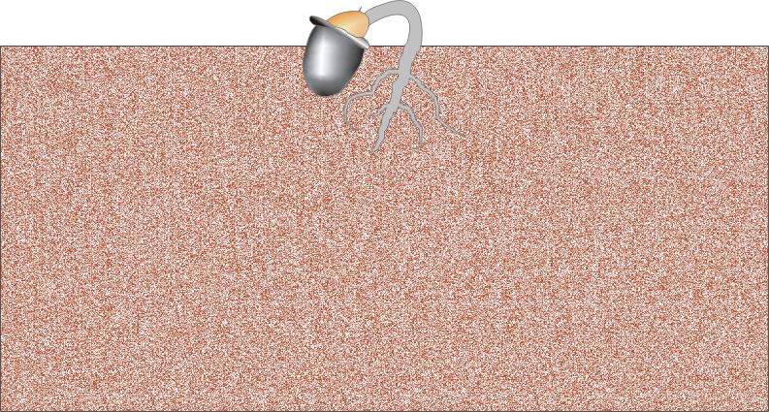
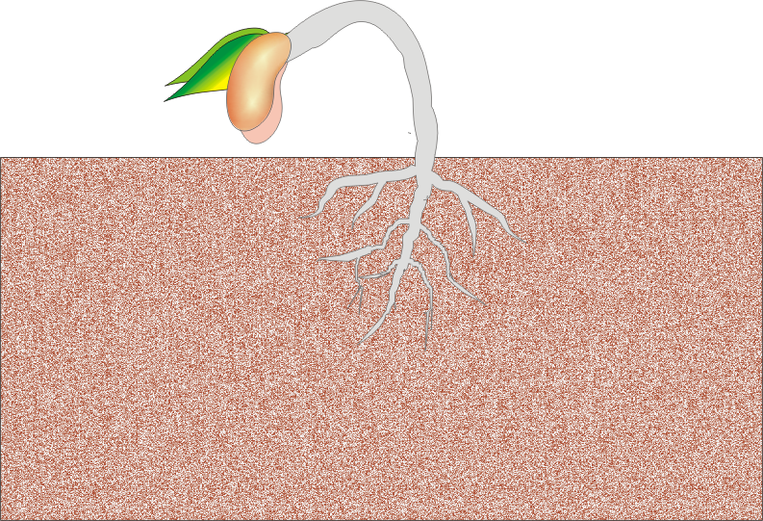

Slide 10


Đội 2.
Cây như thế nào gọi là cây trưởng thành?
Cây non được chăm sóc thành cây gì nhỉ?
Cây trưởng thành sẽ cho chúng ta những gì?

Slide 11
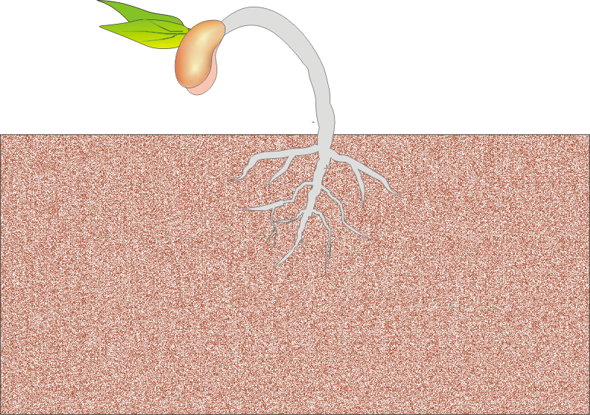

Slide 12
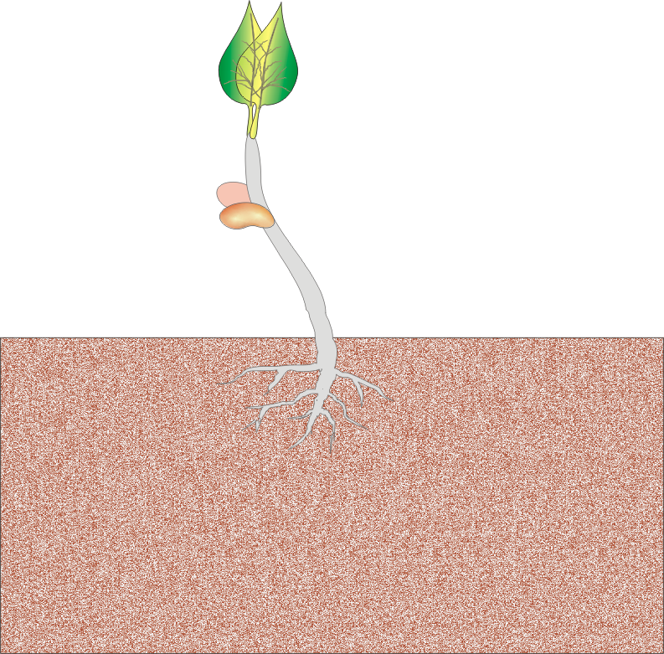

Slide 13
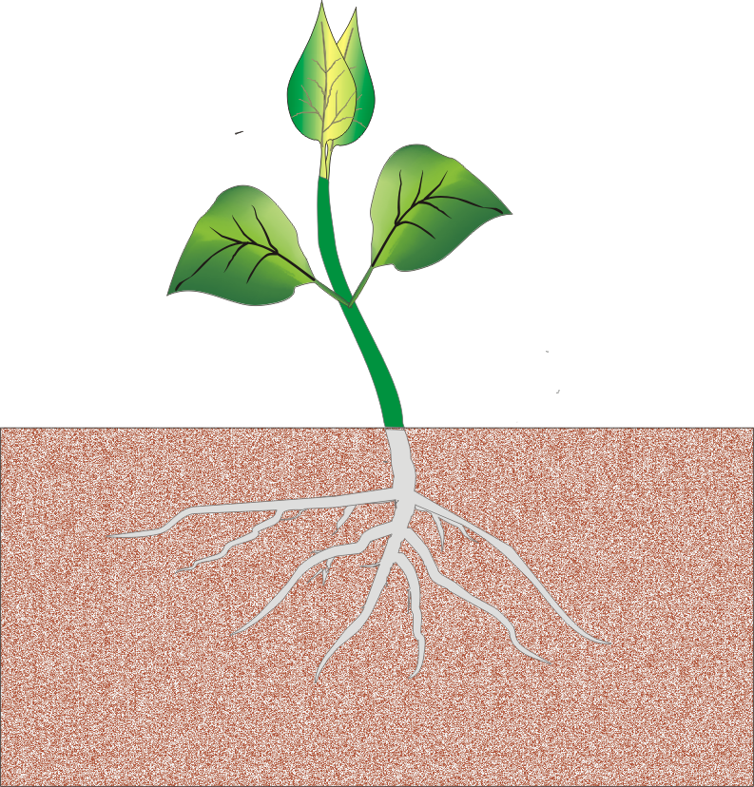

Slide 14
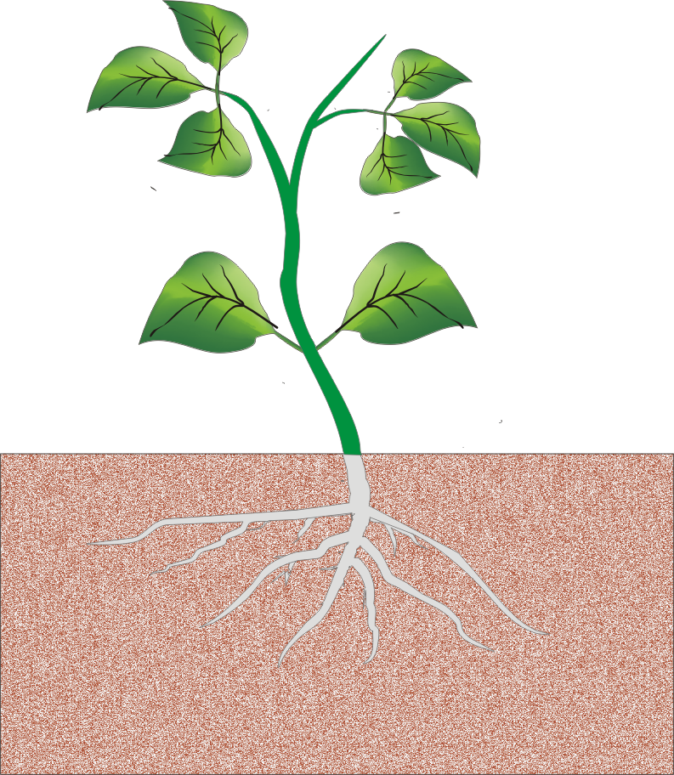

Slide 15

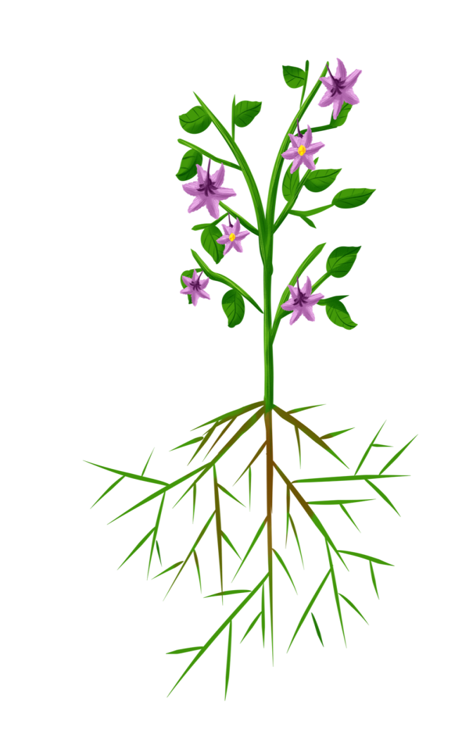
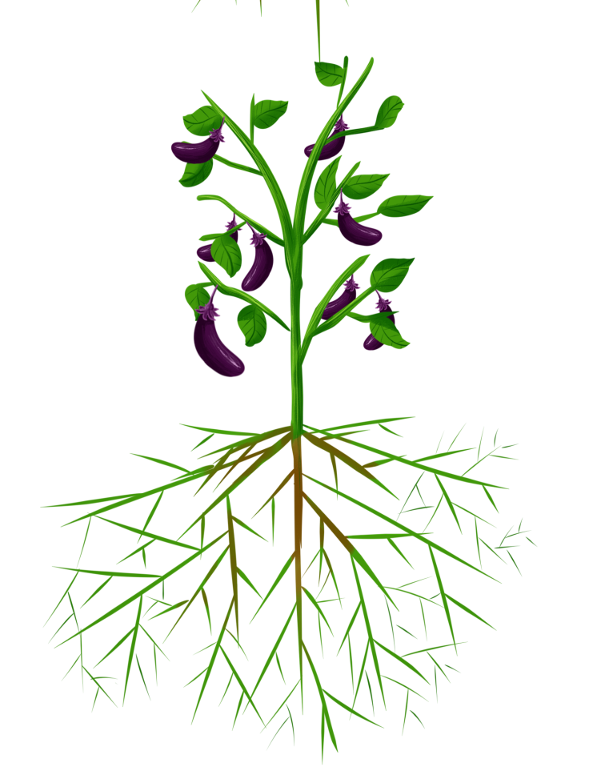
Đội 3.
Cây sẽ như thế nào sau khi rau hoa?
Khi cây ra hoa ra quả đã là giai đoạn cuối chưa.

Slide 16
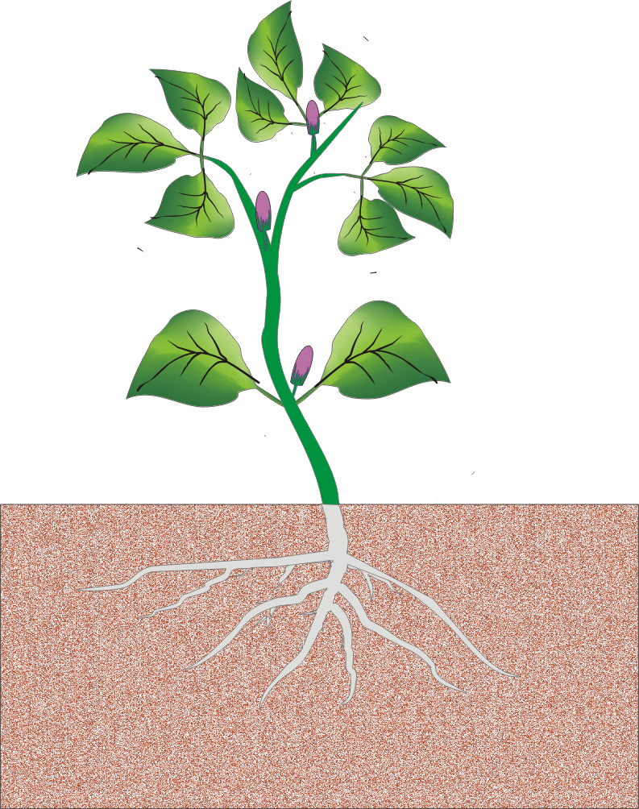

Slide 17
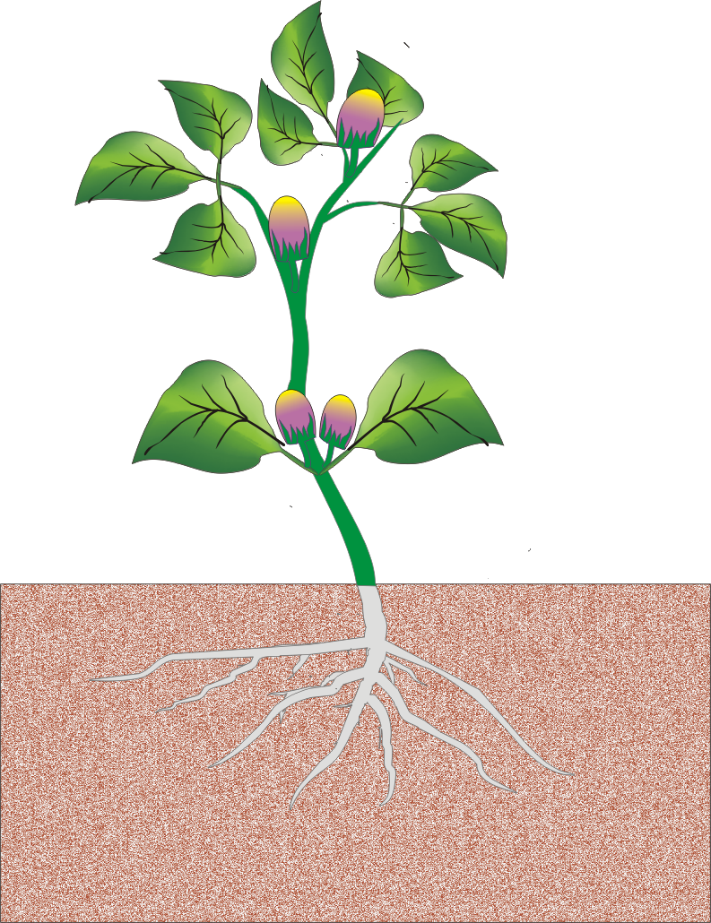

Slide 18
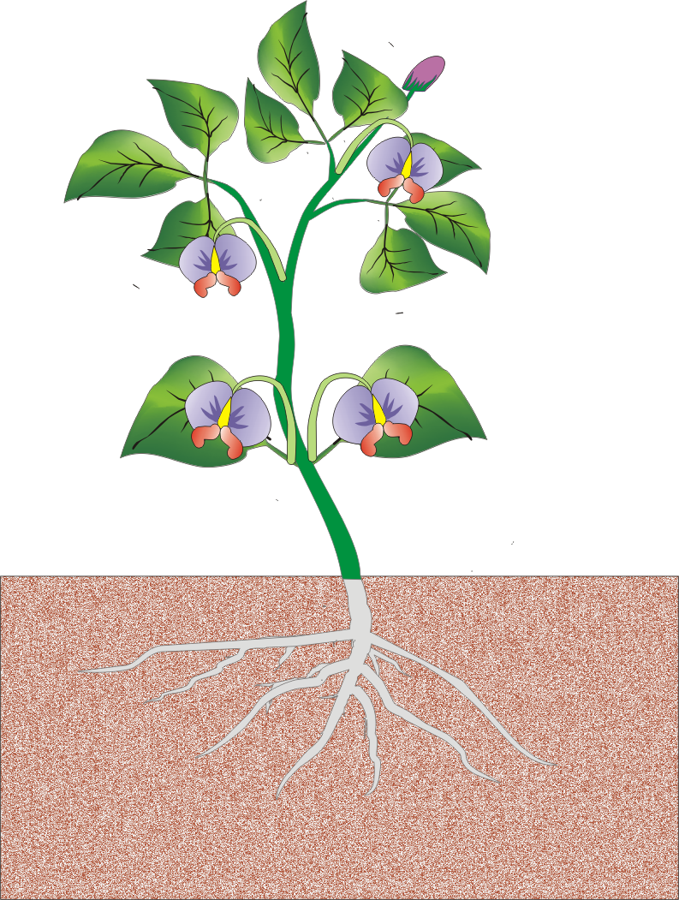

Slide 19
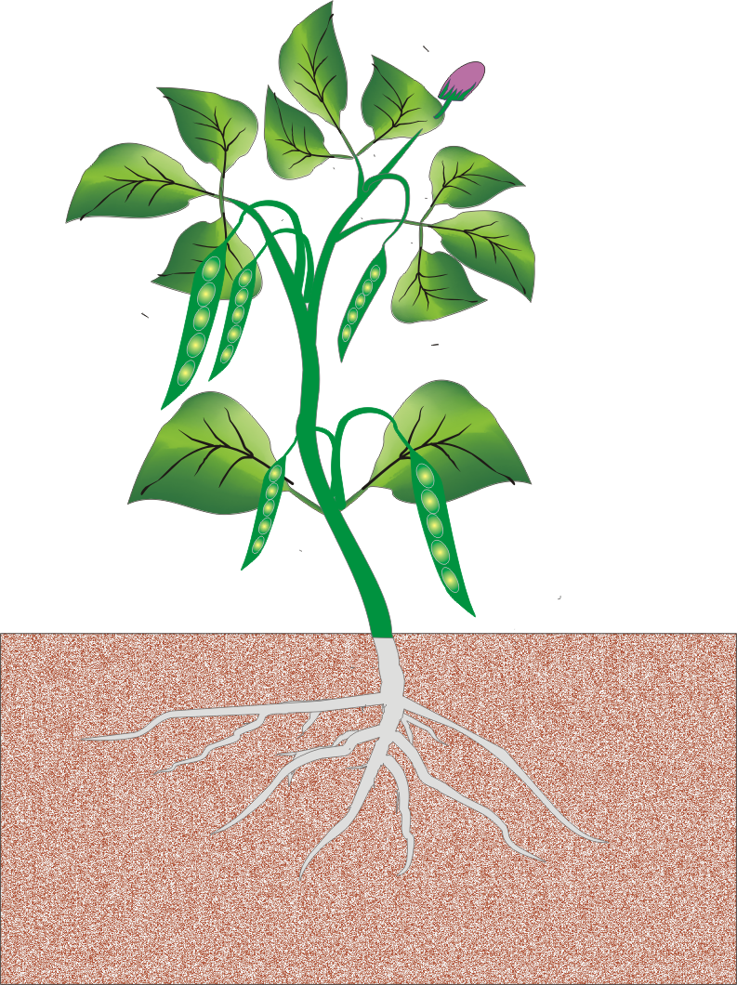

Slide 20
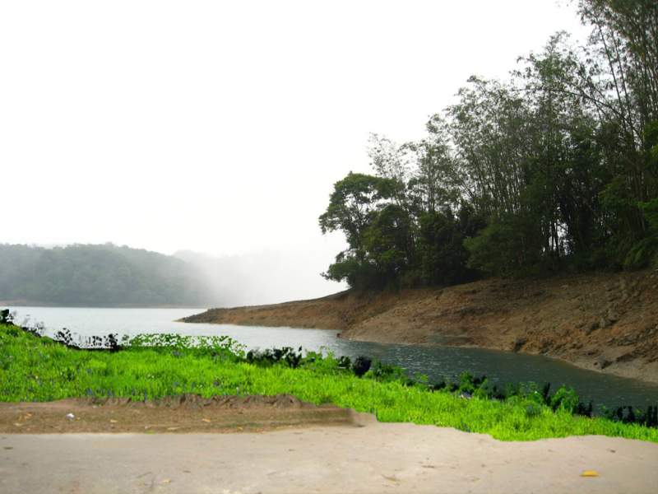



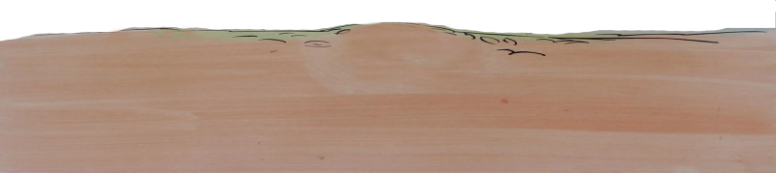

BÉ XEM SỰ PHÁT TRIỂN CỦA CÂY

Slide 21





Slide 22
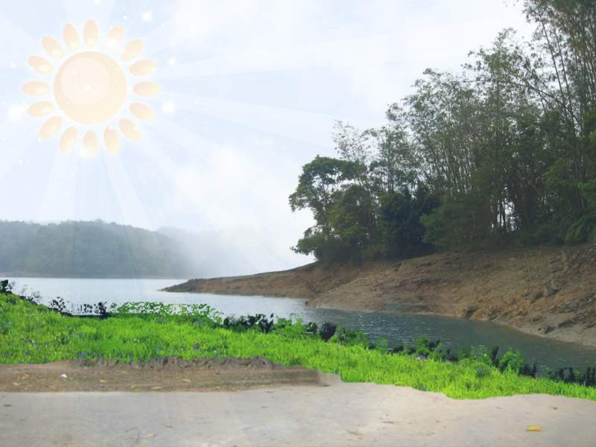






Slide 23

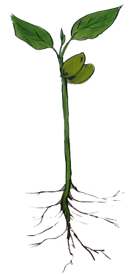




Slide 24
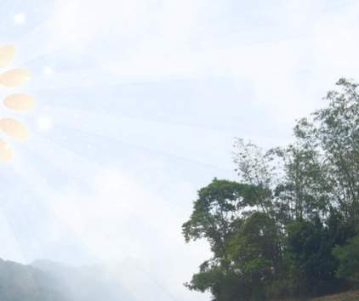
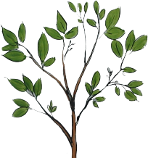



Slide 25


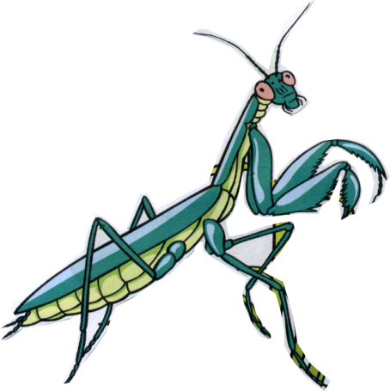

Slide 26
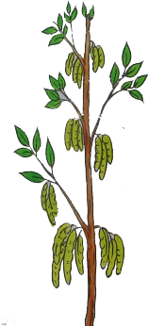

Slide 27




VÒNG ĐỜI CỦA CÂY

Slide 28
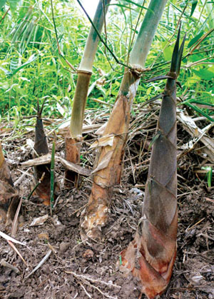
Phần mở rộng: Măng mọc từ gốc cây tre mẹ

Slide 29
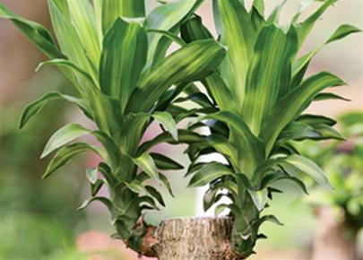
Cây thiết mộc lan,mọc nhiều mầm ở thân cây

Slide 30
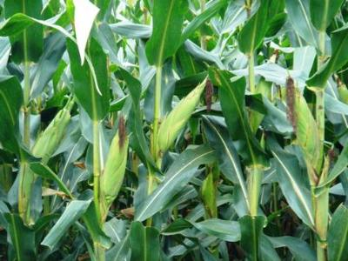
C©y ng«

Slide 31
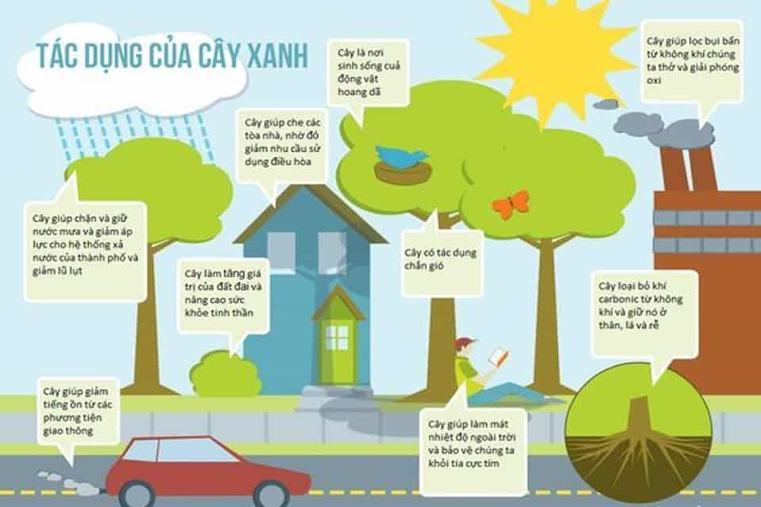
Lợi ích của cây xanh.

Slide 32

Hoạt động 3:
Trò chơi “Ai nhanh hơn”
Câu 2
Câu 1
Câu 3

Slide 33
Câu 1: Để hạt giống có thể phát triển thành cây, đầu tiên phải làm gì?
A. Gieo hạt xuống đất.
B. Ngâm vào trong nước.

Slide 34

Câu 2: Sau khi gieo hạt xuống đất, con người có phải chăm sóc không?
AaA. Không.
B. Có.

Slide 35
Câu 3: Đâu là sơ đồ đúng quá trình phát triển của cây từ hạt?
A. Gieo hạt => nẩy mầm => cây con => cây trưởng thành => ra hoa => kết quả.
B. Nẩy mầm => cây con => gieo hạt => cây trưởng thành => ra hoa => kết quả.

Slide 36
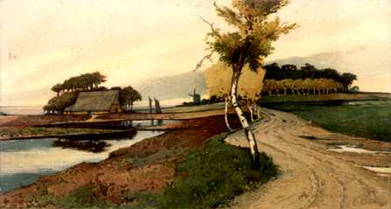






Giờ học kết thúc rồi
Chúc các bé ngoan
Cám ơn các cô đã tham dự
Giờ học hết rồi đi về thôi các bạn ơi!!!!
Mình muốn học nữa!

